Slide 1
列王纪下
第三课

Slide 3
列王纪下可以分成这三大段：
先知以利亚和以利沙 （1：1-8：15）
亚哈谢受伤求问以革伦神巴力西卜，以利亚预言亚哈谢必死 （1章）
耶和华接以利亚升天，以利沙得着他所求的感动以利亚的灵 （2：1-18）
以利沙得着加倍圣灵之后的服事 （2：19-8：15）
南北国历史分述至北国亡于亚述 （8：16-17章）
南国犹大历史至其亡于巴比伦 （18-25章）

Slide 4
以利沙得着加倍圣灵之后的服事
1.以利沙治好耶利哥城的水源 （2：19–22）
2.以利沙咒诅伯特利城戏笑他的童子，42人被两个母熊撕裂 （2：23–25）
3.三王的军队因无水陷入困境，求问先知以利沙 （3章）
4.以利沙让先知门徒的妻以一瓶油倒满的许多器皿 （4：1-7）
5.以利沙预言书念妇人得孩子 （4：8-17）
6.以利沙使书念妇人的孩子复活 （4：18-37）
7.以利沙在吉甲解锅中的毒 （4：38-41）
8.以利沙以二十个饼喂饱一百人还有剩下的 （4：42-44）
9.以利沙的服事惠及外邦元帅乃缦 （5：1-18）
10.以利沙的仆人基哈西贪婪而长大麻疯 （5：19-27）

Slide 5
以利沙得着加倍圣灵之后的服事
11.以利沙使斧头上漂 （6：1-7）

Slide 6
罗马书8：2
因为生命之灵的律，在基督耶稣里释放了我，使我脱离罪和死的律了。

Slide 7
以利沙得着加倍圣灵之后的服事
11.以利沙使斧头上漂 （6：1-7）
12.以利沙窥见灵界 （6：8-23）
-以利沙多次预先警告以色列王防备未受亚兰王的害 （6：8-12）
-满山有火车火马围绕以利沙，以利沙引领亚兰人到撒玛利亚 （6：13-22）
-以色列王款待亚兰人，打发他们回去 （6：23）

Slide 8
列王纪中的亚兰王
王的名字 年代（公元前） 有关经文
利逊（=希旬） 约940-915年 王上11:23、25，15:18
他伯利门 约915-900年 王上15:18
便哈达一世 约900-860年 王上15:18、20
便哈达二世 约860-841年 王下6:24，8:7、9、14
哈薛 841-801年 王下8:9:14-15，10:32， 12:17-18，13:3、22、24-25
便哈达三世 约801？ 王下13:3、24-25
利汛 ?-732年 王下15:37，16:5-6、9

Slide 10
诗篇34：7耶和华的使者，在敬畏他的人四围安营，搭救他们。
希伯来书1：14天使岂不都是服役的灵，奉差遣为那将要承受救恩的人效力吗？

Slide 11
以利沙得着加倍圣灵之后的服事
11.以利沙使斧头上漂 （6：1-7）
12.以利沙窥见灵界 （6：8-23）
-以利沙多次预先警告以色列王防备未受亚兰王的害 （6：8-12）
-满山有火车火马围绕以利沙，以利沙引领亚兰人到撒玛利亚 （6：13-22）
-以色列王款待亚兰人，打发他们回去 （6：23）

Slide 12
以利沙得着加倍圣灵之后的服事
11.以利沙使斧头上漂 （6：1-7）
12.以利沙窥见灵界 （6：8-23）
-以利沙多次预先警告以色列王防备未受亚兰王的害 （6：8-12）
-满山有火车火马围绕以利沙，以利沙引领亚兰人到撒玛利亚 （6：13-22）
-以色列王款待亚兰人，打发他们回去 （6：23）
13.以利沙预知未来 （6：24-7：20）
-亚兰王便哈达围困撒玛利亚，以利沙预言有粮食 （6：24-7：20）
亚兰王便哈达围困撒玛利亚, 王却要斩以利沙的头 （6：24-33）

Slide 13
利未记26章
27你们因这一切的事若不听从我，却行事与我反对，
28我就要发烈怒，行事与你们反对，又因你们的罪惩罚你们七次。
29并且你们要吃儿子的肉，也要吃女儿的肉。

Slide 14
申命记28章
你若不听从耶和华你神的话，… 这以下的咒诅都必追随你，临到你身上： …
你在仇敌围困窘迫之中，必吃你本身所生的，就是耶和华你神所赐给你的儿女之肉。…
你们中间，柔弱娇嫩的妇人，… 必恶眼看她怀中的丈夫和她的儿女。
她两腿中间出来的婴孩，与她所要生的儿女，她因缺乏一切，就要在你受仇敌围困窘迫的城中，将他们暗暗地吃了。
(申28:15,53,56-57)

Slide 15
申命记17章
14到了耶和华你神所赐你的地，得了那地居住的时候，若说，我要立王治理我，像四围的国一样。
15你总要立耶和华你神所拣选的人为王。必从你弟兄中立一人。不可立你弟兄以外的人为王。……
18他登了国位，就要将祭司利未人面前的这律法书，为自己抄录一本，
19存在他那里，要平生诵读，好学习敬畏耶和华他的神，谨守遵行这律法书上的一切言语和这些律例，
20免得他向弟兄心高气傲，偏左偏右，离了这诫命。这样，他和他的子孙便可在以色列中，在国位上年长日久。

Slide 16
以利沙得着加倍圣灵之后的服事
11.以利沙使斧头上漂 （6：1-7）
12.以利沙窥见灵界 （6：8-23）
-以利沙多次预先警告以色列王防备未受亚兰王的害 （6：8-12）
-满山有火车火马围绕以利沙，以利沙引领亚兰人到撒玛利亚 （6：13-22）
-以色列王款待亚兰人，打发他们回去 （6：23）
13.以利沙预知未来 （6：24-7：20）
-亚兰王便哈达围困撒玛利亚，以利沙预言有粮食 （6：24-7：20）
亚兰王便哈达围困撒玛利亚, 王却要斩以利沙的头 （6：24-33）
以利沙预言明天有粮食 （7：1-2）
四个长大麻疯的人发现亚兰人逃跑，报信与王家 （7：3-15）
以利沙的预言应验 （7：16-20）
-以利沙预知有7年的饥荒 （8：1-6）
以利沙叫所救活之子的那妇人离开这地，因有7年的饥荒
-以利沙预言哈薛杀主人便哈达，篡他的位，并苦害以色列人 （8：7-15）

Slide 18
约翰福音16:13
只等真理的圣灵来了，祂要引导你们明白（原文作进入）一切的真理。因为祂不是凭自己说的，乃是把祂所听见的都说出来。并要把将来的事告诉你们。
But when he, the Spirit of truth, comes, he will guide you into all truth. He will not speak on his own; he will speak only what he hears, and he will tell you what is yet to come.

Slide 19
列王纪下可以分成这三大段：
先知以利亚和以利沙 （1：1-8：15）
亚哈谢受伤求问以革伦神巴力西卜，以利亚预言亚哈谢必死 （1章）
耶和华接以利亚升天，以利沙得着他所求的感动以利亚的灵 （2：1-18）
以利沙得着加倍圣灵之后的服事 （2：19-8：15）
南北国历史分述至北国亡于亚述 （8：16-17章）
犹大王约兰登基到以色列王约阿施死南北国历史分述 （8：16-13:25），
南国犹大历史至其亡于巴比伦 （18-25章）

Slide 20
犹 大：
王名 年期 评语
罗波安 17 恶多
亚比央 3 恶
亚撒 41 善
约沙法 25 善
约兰 8 恶 (娶亚哈的女儿亚他利雅）
亚哈谢 1 恶 (被杀）
(母亲是亚他利雅） ( 6年 极恶)
约阿施 40 善多 (被杀）
亚玛谢 29 善多 (被杀）
乌西雅 52 善
约坦 16 善
亚哈斯 16 坏 (使他的儿子经火,
挪移耶和华的坛,建筑一座大马色坛）
希西家 29 最善
玛拿西 55 最恶
亚们 2 最恶
约西亚 31 最善
约哈斯 三个月 恶
约雅敬 11 坏
约雅斤 三个月 恶
西底家 11 恶
一朝19王 共 393年
以色列：
王名 年期 评语
耶罗波安 22 恶
拿答 2 恶
巴沙 24 恶
以拉 2 恶
心利 7天 恶
暗利 12 特别恶
亚哈 22 最恶 （事奉敬拜巴力）
亚哈谢 2 恶 （事奉敬拜巴力）
约兰 12 恶多 (约兰是亚哈谢 的兄弟,
除掉他父所造巴力的柱像)
耶户 28 恶多 (杀约兰，亚哈谢，耶洗别,在以色列中 灭了巴力)
约哈斯 17 恶
约阿施 16 恶 （以利沙死）
耶罗波安第二41 恶
撒迦利雅 半年 恶 （被杀）
沙龙 一个月 恶 （被杀）
米拿现 10 恶
比加辖 2 恶 （被杀）
比加 20 恶 （被杀）
何细亚 9 恶 （以色列亡国，被掳）
9朝19王 共 241年

Slide 22
撒母耳记下7章
11……并且我耶和华应许你，必为你建立家室。
12你寿数满足，与你列祖同睡的时候，我必使你的后裔接续你的位。我也必坚定他的国。
13他必为我的名建造殿宇。我必坚定他的国位，直到永远。
14我要作他的父，他要作我的子。他若犯了罪，我必用人的杖责打他，用人的鞭责罚他。
15但我的慈爱仍不离开他，像离开在你面前所废弃的扫罗一样。
16你的家和你的国必在我面前永远坚立。你的国位也必坚定，直到永远。拿单就按这一切话，照这默示，告诉大卫。

Slide 23
历代志下21章
1约沙法与他列祖同睡，葬在大卫城他列祖的坟地里。他儿子约兰接续他作王。
2约兰有几个兄弟，就是约沙法的儿子亚撒利雅，耶歇，撒迦利雅，亚撒利雅，米迦勒，示法提雅。这都是犹大王约沙法的儿子。
3他们的父亲将许多金银，财宝，和犹大地的坚固城赐给他们。但将国赐给约兰，因为他是长子。
4约兰兴起坐他父的位，奋勇自强，就用刀杀了他的众兄弟和以色列的几个首领。
5约兰登基的时候年三十二岁，在耶路撒冷作王八年。

Slide 25
历代志下21章
12先知以利亚达信与约兰说，耶和华你祖大卫的神如此说，因为你不行你父约沙法和犹大王亚撒的道，
13乃行以色列诸王的道，使犹大人和耶路撒冷的居民行邪淫，像亚哈家一样，又杀了你父家比你好的诸兄弟。
14故此，耶和华降大灾与你的百姓和你的妻子，儿女，并你一切所有的。
15你的肠子必患病，日加沉重，以致你的肠子坠落下来。……
18这些事以后，耶和华使约兰的肠子患不能医治的病。
19他患此病缠绵日久，过了二年，肠子坠落下来，病重而死。他的民没有为他烧什么物件，像从前为他列祖所烧的一样。
20约兰登基的时候年三十二岁，在耶路撒冷作王八年。他去世无人思慕，众人葬他在大卫城，只是不在列王的坟墓里。

Slide 26
犹 大：
王名 年期 评语
罗波安 17 恶多
亚比央 3 恶
亚撒 41 善
约沙法 25 善
约兰 8 恶 (娶亚哈的女儿亚他利雅）
亚哈谢 1 恶 (被杀）
(母亲是亚他利雅） ( 6年 极恶)
约阿施 40 善多 (被杀）
亚玛谢 29 善多 (被杀）
乌西雅 52 善
约坦 16 善
亚哈斯 16 坏 (使他的儿子经火,
挪移耶和华的坛,建筑一座大马色坛）
希西家 29 最善
玛拿西 55 最恶
亚们 2 最恶
约西亚 31 最善
约哈斯 三个月 恶
约雅敬 11 坏
约雅斤 三个月 恶
西底家 11 恶
一朝19王 共 393年
以色列：
王名 年期 评语
耶罗波安 22 恶
拿答 2 恶
巴沙 24 恶
以拉 2 恶
心利 7天 恶
暗利 12 特别恶
亚哈 22 最恶 （事奉敬拜巴力）
亚哈谢 2 恶 （事奉敬拜巴力）
约兰 12 恶多 (约兰是亚哈谢 的兄弟,
除掉他父所造巴力的柱像)
耶户 28 恶多 (杀约兰，亚哈谢，耶洗别,在以色列中 灭了巴力)
约哈斯 17 恶
约阿施 16 恶 （以利沙死）
耶罗波安第二41 恶
撒迦利雅 半年 恶 （被杀）
沙龙 一个月 恶 （被杀）
米拿现 10 恶
比加辖 2 恶 （被杀）
比加 20 恶 （被杀）
何细亚 9 恶 （以色列亡国，被掳）
9朝19王 共 241年

Slide 27
历代志下21：16以后，耶和华激动非利士人和靠近古实的亚拉伯人来攻击约兰。
17他们上来攻击犹大，侵入境内，掳掠了王宫里所有的财货和他的妻子，儿女，除了他小儿子约哈斯（又名亚哈谢）之外，没有留下一个儿子。
历代志下22：1耶路撒冷的居民立约兰的小儿子亚哈谢接续他作王。因为跟随亚拉伯人来攻营的军兵曾杀了亚哈谢的众兄长。这样，犹大王约兰的儿子亚哈谢作了王。

Slide 29
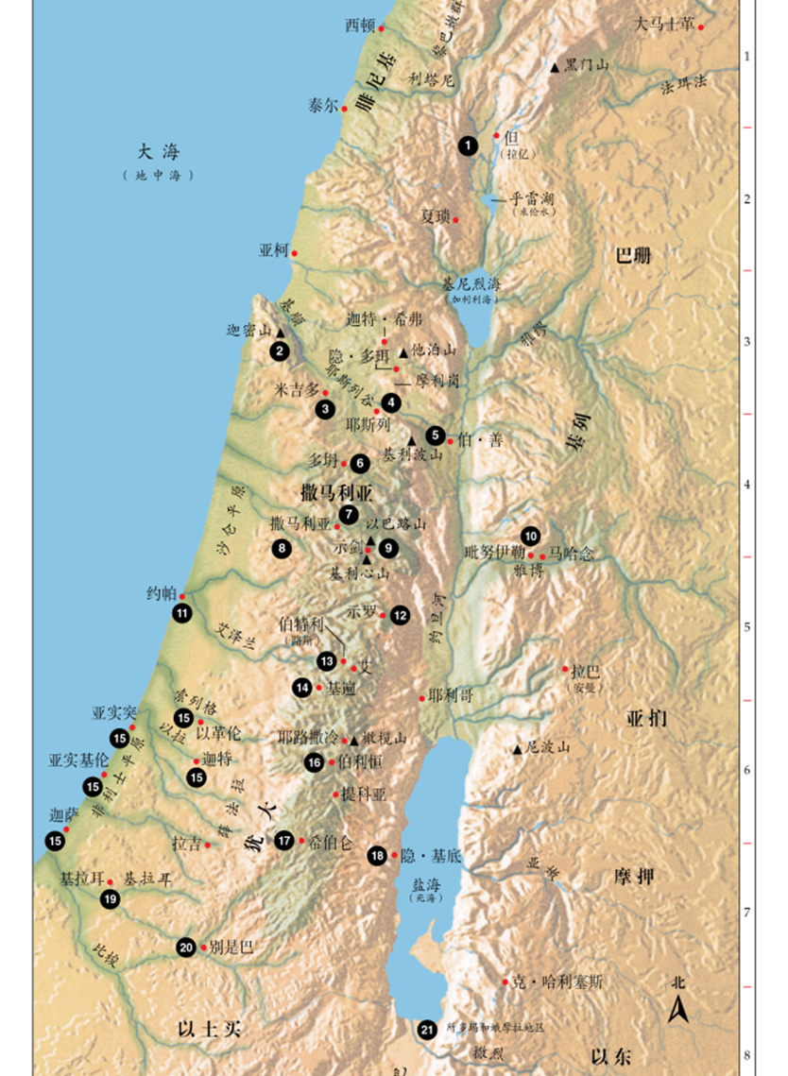

Slide 30
历代志下22章
8耶户讨亚哈家罪的时候，遇见犹大的众首领和亚哈谢的众侄子服事亚哈谢，就把他们都杀了。

Slide 31
何西阿书1章
1当乌西雅，约坦，亚哈斯，希西家作犹大王，约阿施的儿子耶罗波安，作以色列王的时候，耶和华的话临到备利的儿子何西阿。
……..
4耶和华对何西阿说，给他起名叫耶斯列，因为再过片时，我必讨耶户家在耶斯列杀人流血的罪，也必使以色列家的国灭绝。
5到那日，我必在耶斯列平原折断以色列的弓。

Slide 32
耶利米书35
1当犹大王约西亚之子约雅敬的时候，耶和华的话临到耶利米说，
2你去见利甲族的人，和他们说话，领他们进入耶和华殿的一间屋子，给他们酒喝。
……
5于是我在利甲族人面前设摆盛满酒的碗和杯，对他们说，请你们喝酒。
6他们却说，我们不喝酒。因为我们先祖利甲的儿子约拿达曾吩咐我们说，你们与你们的子孙永不可喝酒，

Slide 33
耶利米书35
7也不可盖房，撒种，栽种葡萄园，但一生的年日要住帐棚，使你们的日子在寄居之地得以延长。
8凡我们先祖利甲的儿子约拿达所吩咐我们的话，我们都听从了。我们和我们的妻子儿女一生的年日都不喝酒，
9也不盖房居住，也没有葡萄园，田地，和种子，
10但住帐棚，听从我们先祖约拿达的话，照他所吩咐我们的去行。

Slide 34
耶利米书35
12耶和华的话临到耶利米说，万军之耶和华以色列的神如此说，你去对犹大人和耶路撒冷的居民说，耶和华说，你们不受教训，不听从我的话吗？
14利甲的儿子约拿达所吩咐他子孙不可喝酒的话，他们已经遵守，直到今日也不喝酒，因为他们听从先祖的吩咐。我从早起来警戒你们，你们却不听从我。
15我从早起来，差遣我的仆人众先知去，说，你们各人当回头，离开恶道，改正行为，不随从事奉别神，就必住在我所赐给你们和你们列祖的地上。只是你们没有听从我，也没有侧耳而听。
16利甲的儿子约拿达的子孙能遵守先人所吩咐他们的命，这百姓却没有听从我。
17因此，耶和华万军之神，以色列的神如此说，我要使我所说的一切灾祸临到犹大人和耶路撒冷的一切居民。因为我对他们说话，他们没有听从。我呼唤他们，他们没有答应。
18耶利米对利甲族的人说，万军之耶和华以色列的神如此说，因你们听从你们先祖约拿达的吩咐，谨守他的一切诫命，照他所吩咐你们的去行，
19所以万军之耶和华以色列的神如此说，利甲的儿子约拿达必永不缺人侍立在我面前。

Slide 36
列王纪中的亚兰王
王的名字 年代（公元前） 有关经文
利逊（=希旬） 约940-915年 王上11:23、25，15:18
他伯利门 约915-900年 王上15:18
便哈达一世 约900-860年 王上15:18、20
便哈达二世 约860-841年 王下6:24，8:7、9、14
哈薛 841-801年 王下8:9:14-15，10:32， 12:17-18，13:3、22、24-25
便哈达三世 约801？ 王下13:3、24-25
利汛 ?-732年 王下15:37，16:5-6、9

Slide 37
犹 大：
王名 年期 评语
罗波安 17 恶多
亚比央 3 恶
亚撒 41 善
约沙法 25 善
约兰 8 恶 (娶亚哈的女儿亚他利雅）
亚哈谢 1 恶 (被杀）
(母亲是亚他利雅） ( 6年 极恶)
约阿施 40 善多 (被杀）
亚玛谢 29 善多 (被杀）
乌西雅 52 善
约坦 16 善
亚哈斯 16 坏 (使他的儿子经火,
挪移耶和华的坛,建筑一座大马色坛）
希西家 29 最善
玛拿西 55 最恶
亚们 2 最恶
约西亚 31 最善
约哈斯 三个月 恶
约雅敬 11 坏
约雅斤 三个月 恶
西底家 11 恶
一朝19王 共 393年
以色列：
王名 年期 评语
耶罗波安 22 恶
拿答 2 恶
巴沙 24 恶
以拉 2 恶
心利 7天 恶
暗利 12 特别恶
亚哈 22 最恶 （事奉敬拜巴力）
亚哈谢 2 恶 （事奉敬拜巴力）
约兰 12 恶多 (约兰是亚哈谢 的兄弟,
除掉他父所造巴力的柱像)
耶户 28 恶多 (杀约兰，亚哈谢，耶洗别,在以色列中 灭了巴力)
约哈斯 17 恶
约阿施 16 恶 （以利沙死）
耶罗波安第二41 恶
撒迦利雅 半年 恶 （被杀）
沙龙 一个月 恶 （被杀）
米拿现 10 恶
比加辖 2 恶 （被杀）
比加 20 恶 （被杀）
何细亚 9 恶 （以色列亡国，被掳）
9朝19王 共 241年

Slide 38
历代志下24：7
因为那恶妇亚他利雅的众子曾拆毁神的殿，又用耶和华殿中分别为圣的物供奉巴力。

Slide 39
历代志下24章
17耶何耶大死后，犹大的众首领来朝拜王。王就听从他们。
18他们离弃耶和华他们列祖神的殿，去事奉亚舍拉和偶像。因他们这罪，就有忿怒临到犹大和耶路撒冷。
19但神仍遣先知到他们那里，引导他们归向耶和华。这先知警戒他们，他们却不肯听。
20那时，神的灵感动祭司耶何耶大的儿子撒迦利亚，他就站在上面对民说，神如此说，你们为何干犯耶和华的诫命，以致不得亨通呢？因为你们离弃耶和华，所以他也离弃你们。
21众民同心谋害撒迦利亚，就照王的吩咐，在耶和华殿的院内用石头打死他。
22这样，约阿施王不想念撒迦利亚的父亲耶何耶大向自己所施的恩，杀了他的儿子。撒迦利亚临死的时候说，愿耶和华鉴察伸冤。

Slide 40
历代志下24章
23满了一年，亚兰的军兵上来攻击约阿施，来到犹大和耶路撒冷，杀了民中的众首领，将所掠的财货送到大马色王那里。
24亚兰的军兵虽来了一小队，耶和华却将大队的军兵交在他们手里，是因犹大人离弃耶和华他们列祖的神，所以借亚兰人惩罚约阿施。
25亚兰人离开约阿施的时候，他患重病。臣仆背叛他，要报祭司耶何耶大儿子流血之仇，杀他在床上，葬他在大卫城，只是不葬在列王的坟墓里。

Slide 41
亚述中期与新亚述帝国时期的君王
亚述拿西拔二世（Ashurnasirpal Ⅱ） 883-859
撒缦以色三世 (Shalmaneser Ⅲ）
（曾攻击以色列并从以色列王耶户收取贡物） 859-824
沙姆希阿达五世（Shamshi-Adad Ⅴ） 824-811
阿达尼拉瑞三世（Adad-nirari Ⅲ） 811-783
撒缦以色四世 (Shalmaneser Ⅳ） 783-772
亚述坦三世 (Ashur-dan Ⅲ）
（当他在位时，约拿向尼尼微传道） 772-754
亚述尼拉瑞五世（Ashur-nirari Ⅴ） 754-746
提革拉毗列色三世（Tiglath-Pileser Ⅲ） （普勒，Pul）
（曾攻击以色列与亚兰） 745-727
撒缦以色五世（ShalmaneserⅤ） （公元前705-722年围攻撒玛利亚三年，并于722年攻陷该城） 727-722
撒珥根二世（SargonⅡ） （撒缦以色五世于公元前722年驾崩，撒珥根二世于721年在撒玛利亚进行扫尾工作） 722-705

